Slide 1
Seminário de Administração
ALPARGATAS S.A.
ALISSON SILVEIRA
FELIPE MAGOSSO POVEDA

Slide 2

Empresa: Alpargatas
Razão Social: Alpargatas S.A
Natureza jurídica: Sociedade Anônima Aberta
Ramo de atividade: Indústria têxtil
Faturamento: R$ 3.426 bilhões
Lucro: R$ 338.4 milhões
Caixa: 257,6 milhões
Número de Funcionários: 19,7 mil

Slide 3
Visão: Ser uma empresa global de marcas desejadas
nos segmentos de calçados, vestuário e acessórios.
Missão: Conquistar os consumidores, por meio de marcas e produtos diferenciados e de alto valor percebido, criando valor para acionistas, empregados, fornecedores e clientes, atuando com responsabilidade social e ambiental.

Slide 4
HISTÓRIA
A história começa em 3 de abril de 1907. Vindo da Argentina, o escocês Robert Fraser associa-se a um grupo inglês e funda a Sociedade Anonyma Fábrica Brazileira de Alpargatas e Calçados, que mais tarde passa a se chamar São Paulo Alpargatas Company S.A. Começa a produção das Alpargatas Roda e do Encerado Locomotiva, na fábrica da Mooca, em São Paulo.

Slide 5
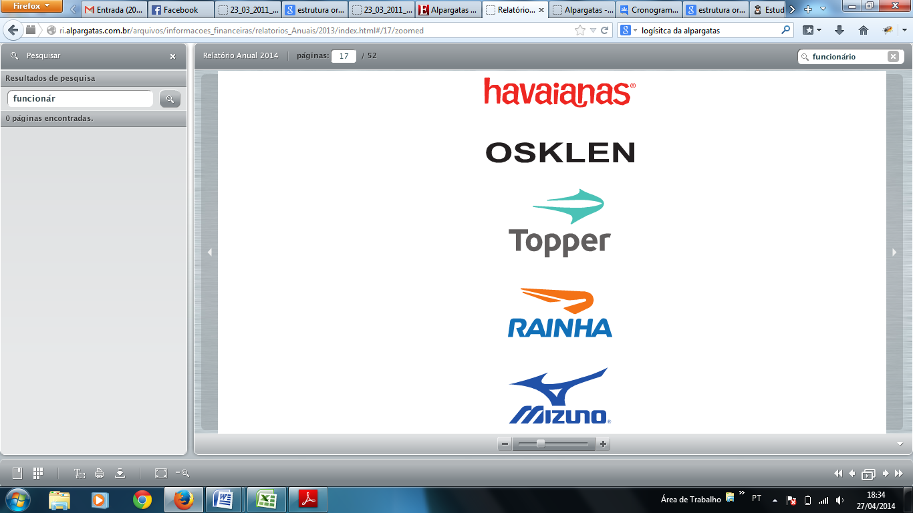
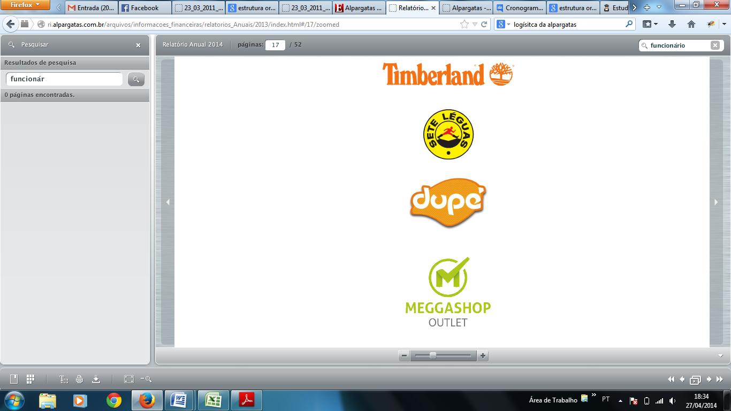
MARCAS

Slide 6
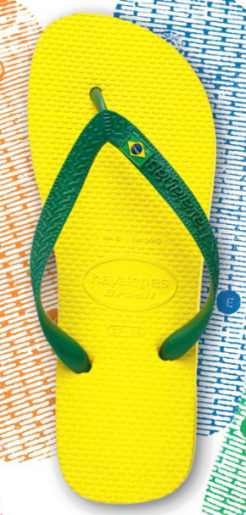
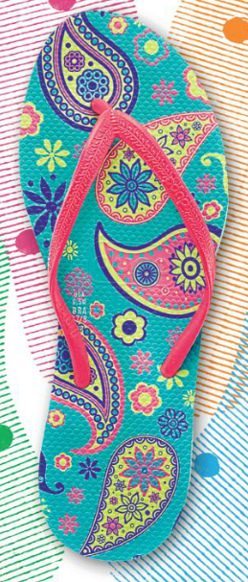
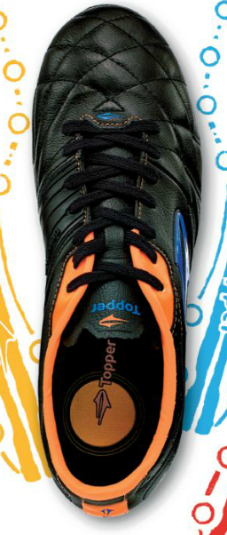
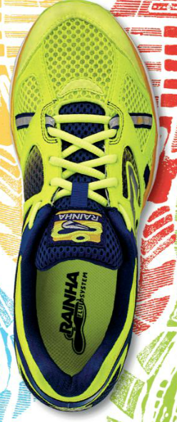
PRODUTOS
HAVAIANAS
DUPÉ
TOPPER
RAINHA

Slide 7
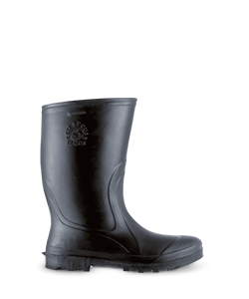
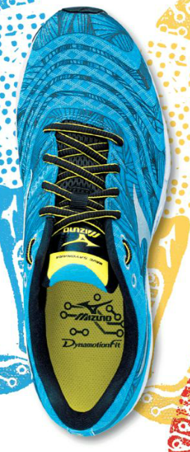
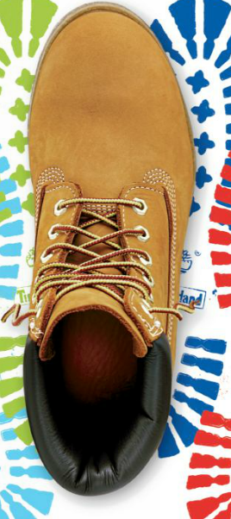
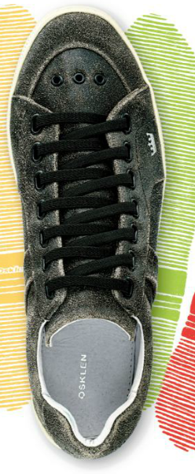
PRODUTOS
SETE LÉGUAS
MIZUNO
TIMBERLAND
OSKLEN

Slide 8
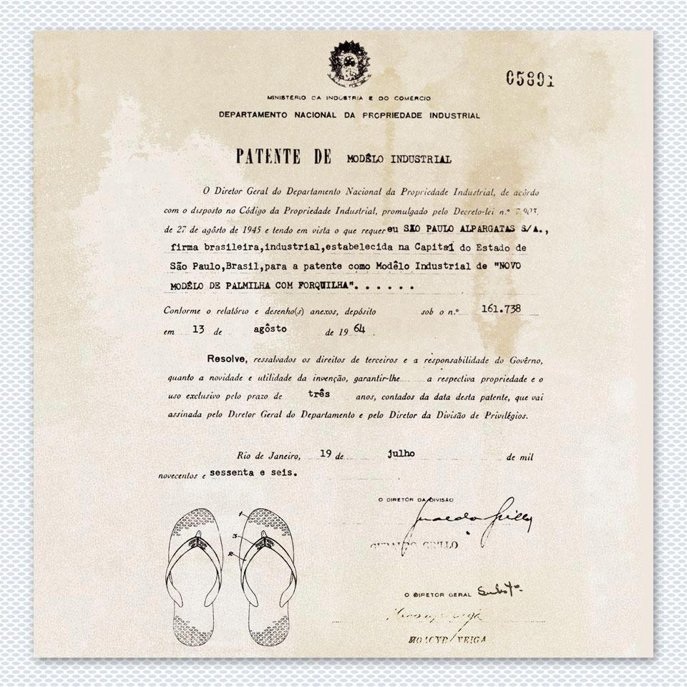
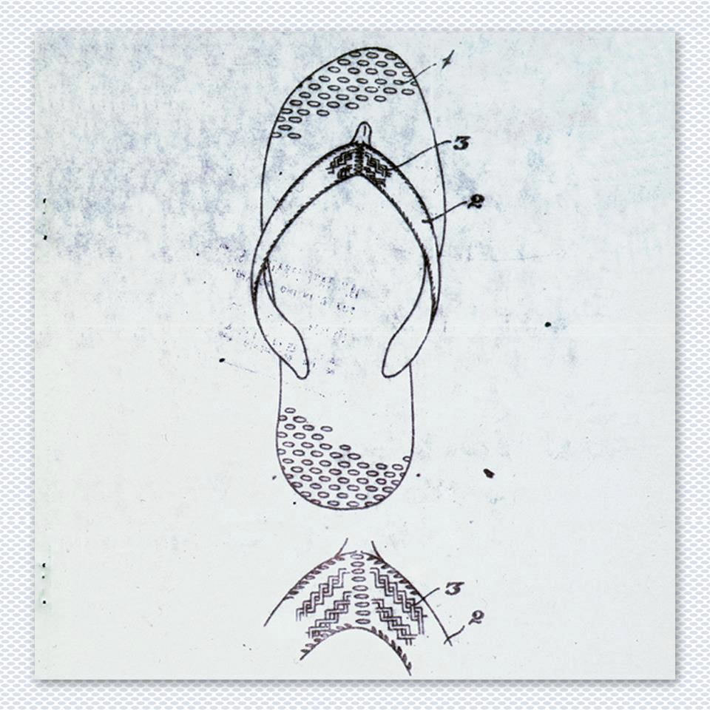
PRODUTOS

Slide 9
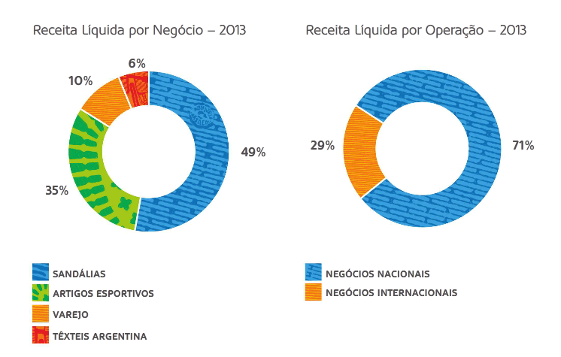
PARTICIPAÇÃO DOS PRODUTOS NAS VENDAS

Slide 10
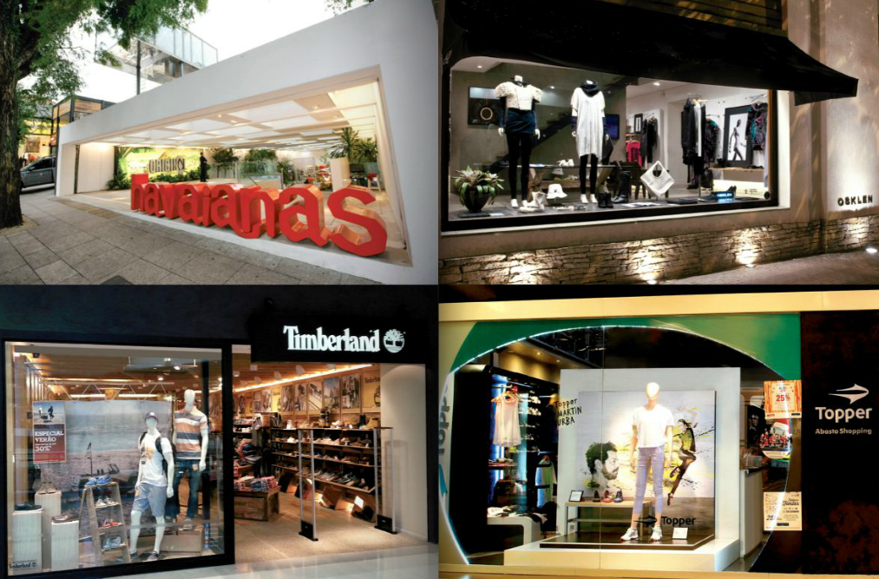
DISTRIBUIÇÃO

Slide 11
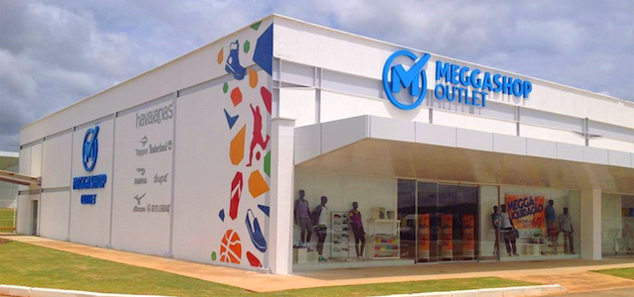
DISTRIBUIÇÃO

Slide 12
Os principais canais de distribuição de sandálias são: o atacado, os distribuidores atacadistas, os autosserviços (supermercados e hipermercados) e os varejistas de calçados. Nesses canais, a Alpargatas possui mais de três mil clientes diretos e distribuição em mais de 250 mil pontos-de-venda. São utilizadas companhias transportadoras para fazer a entrega a esses pontos-de-venda, que não possuem nenhuma ligação com a Alpargatas.

Slide 13
QUANTIDADE DE LOJAS PRÓPRIAS NO BRASIL E PELO MUNDO
Marca | Brasil | Exterior | Total
Havaianas | 343 | 91 | 434
Osklen | 73 | 7 | 80
Timberland | 17 | - | 17
Topper | - | 13 | 13
Meggashop | 22 | - | 22
Outlet Alpargatas | - | 17 | 17
TOTAL | 455 | 128 | 583

Slide 14
CONCORRENTES
DIRETOS | INDIRETOS
Vulcabrás | Produtos piratas ou equivalentes, chineses.
Grendene | Médias empresas (Birello, Mr. Cat, Arezzo, Paquetá e Andarella)
Cambucci | Artesanato

Slide 15
COMPARATIVO CONCORRENTE
 | Alpargatas (2013) | Grendene (2013)
Receita Líquida (R$)* | 270,5 | 485,8
EBITDA (R$)¹ | 494,4 | 435,9
Volumes de Vendas | 270,5** | 216,2***
Lucro Líquido (R$)* | 338,4 | 433,5
1- Lucros antes de juros, impostos, depreciação e amortização
*R$ em milhões
** Milhões de unidades
*** Milhões de pares

Slide 16
MARKET SHARE

Slide 17
PESQUISA E DESENVOLVIMENTO
A Alpargatas realiza investimentos permanentes em pesquisas e desenvolvimento de novos produtos. As coleções de sandálias, calçados e vestuários esportivos são renovadas anualmente. Os gastos com pesquisas e desenvolvimento de produtos em 2012 foram de R$ 19,2 milhões, em 2011 foram de R$ 14,4 milhões e em 2010 foram de R$ 9,7 milhões.

Slide 18
ANÁLISE SWOT
FORÇAS Domínio de mercado de sandálias de borracha; Matéria-prima de fácil obtenção; Marca consolidada; Design; Sucesso no mercado internacional | FRAQUEZAS Pouco espaço para crescimento interno; Preço alto em comparação com concorrentes.
AMEAÇAS Cópias e imitações; Muitos produtos substitutos; Todos os concorrentes tem acesso à matéria-prima. | OPORTUNIDADES Aumentar ainda mais a presença internacional; Continuar a inovar no design, para criar diferenciação.

Slide 19
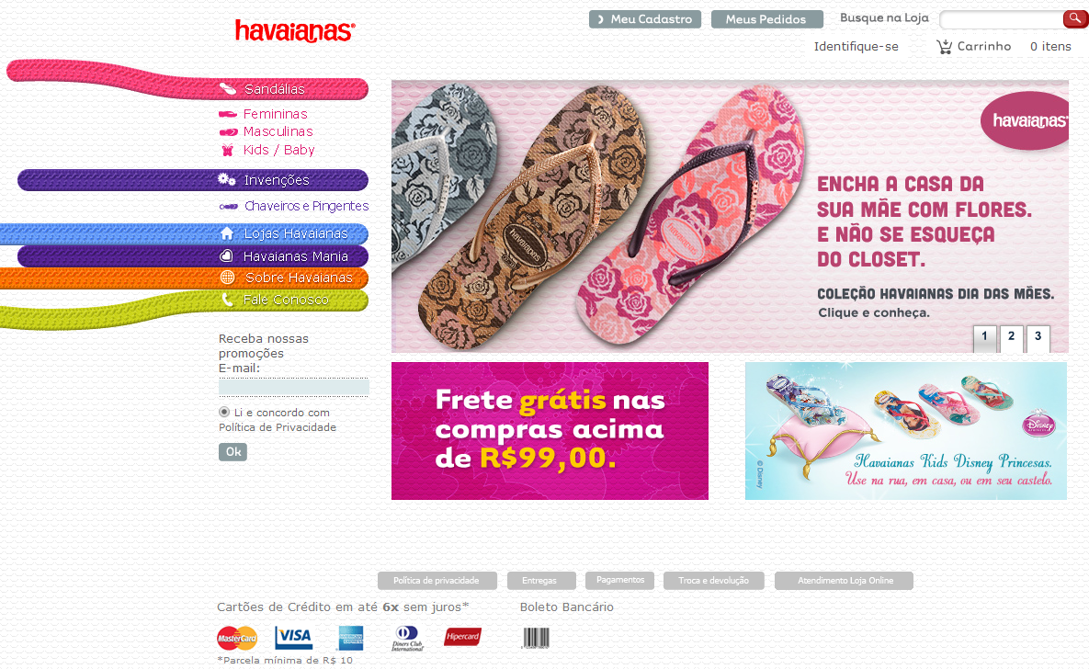
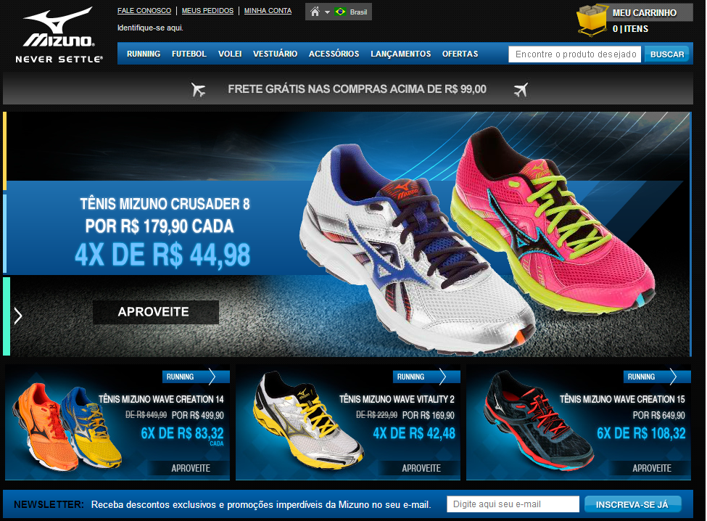
TECNOLOGIA DA INFORMAÇÃO
Sintonizadas à crescente demanda de consumidores interessados em realizar suas compras online (e-commerce), as marcas da Alpargatas oferecem em suas lojas virtuais grande variedade de produtos. No segundo trimestre, o destaque foi o excelente desempenho das lojas online da Mizuno, cujo volume de vendas cresceu 215% na comparação com o segundo trimestre de 2012. No trimestre, as lojas virtuais Havaianas e Timberland foram visitadas por 666,2 mil e 454,2 mil pessoas, respectivamente.

Slide 20

TECNOLOGIA DA INFORMAÇÃO

